Slide 1
OS CURSOS DE GRADUAÇÃO EM QUÍMICA NA UFMG
Ciclo de Palestras A
2023/1

Slide 2
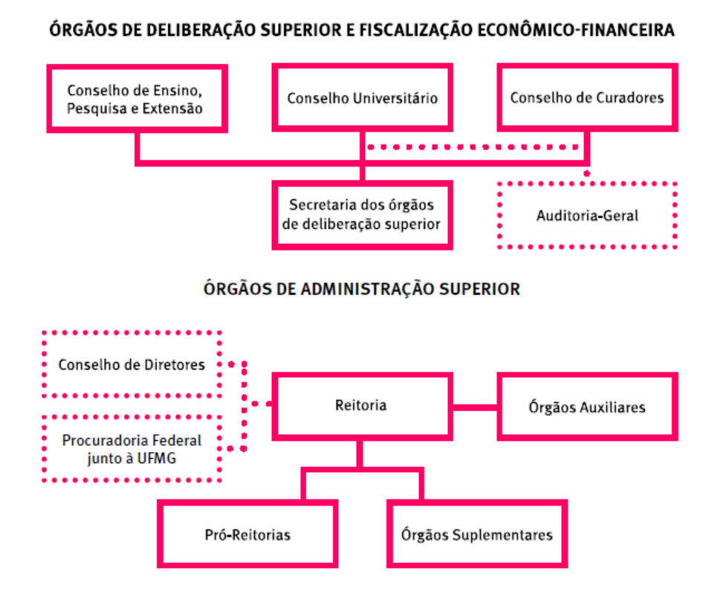
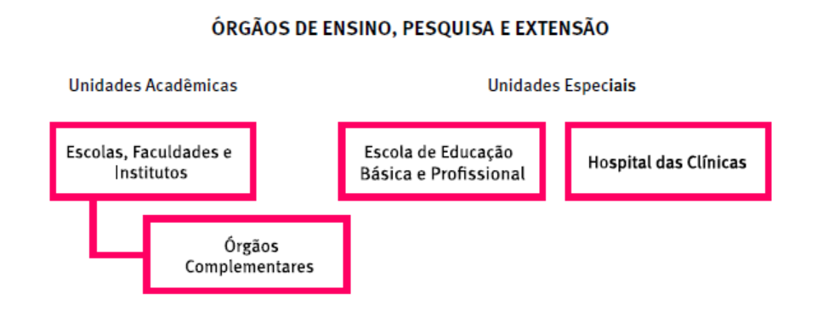
ESTRUTURA ORGANIZACIONAL DA UFMG
A é complexa?
Certamente mais complexa que uma empresa de grande porte

Slide 3
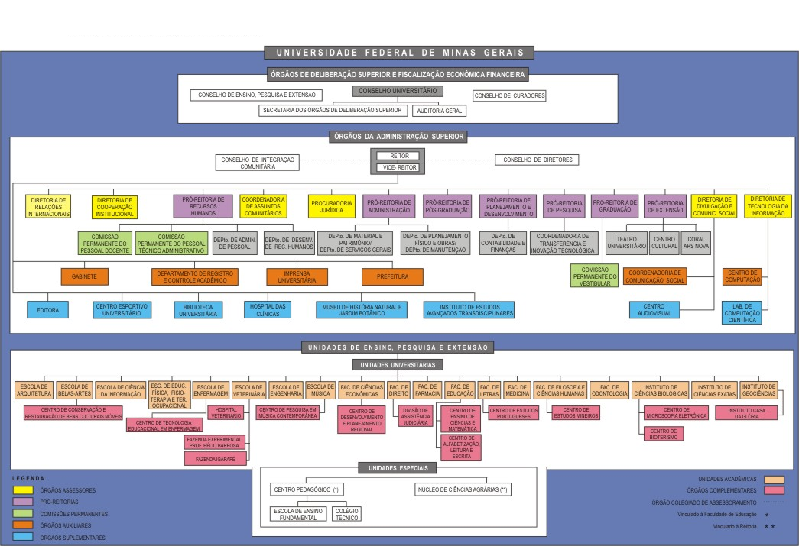
ESTRUTURA ORGANIZACIONAL DA UFMG
CEPE
Responsável pelas “leis”
Você está aqui

Slide 4
ESTRUTURA ORGANIZACIONAL DO ICEx
Congregação
Órgãos Complementares
Comissões Permanentes da Congregação
Diretoria
Admin.
Departamentos
DCC, DE, DF, DM, DQ
Colegiados de Cursos de Graduação
DCC: BCC, BMC, BSI
DE: BE, BCA
DF: BF, LF
DM: BM, LM, BMC
DQ: BQ, LQ e BQT
Colegiados de Programas de Pós-Graduação

Slide 5
ESTRUTURA ORGANIZACIONAL DO ICEx
Diretoria
Secretaria Geral
Gerência Acadêmica
Gerência de Recursos Humanos
Gerência de Orçamento e Finanças
Gerência de Apoio Logístico
Centro de Extensão
Gerência de Tecnologia e Informática
Secretaria de Apoio e Comunicação
Seção de Pessoal
Seção de Manutenção
Arquivo
Laboratórios de Tecnologia e Informação
Contabilidade
Setor de Resíduos
Seção de Ensino
Seção de Redes e Transmissão de Dados
Seção de Compras
Núcleo de Apoio à Pesquisa
Almoxarifado
Manutenção de Equipamentos de Informática
Bibliotecas
Seção de Patrimônio
Seção de Assessoria ao Discente

Slide 6
ESTRUTURA ORGANIZACIONAL DO DQ
Câmara Departamental
Chefia
Comissões Permanentes da Câmara
Secretaria
SQA
SQI
SQO
SFQ
...
Responsáveis pelas ofertas de disciplinas

Slide 7
ESTRUTURA ORGANIZACIONAL DA UFMG
Você pode estar se perguntando: por que eu preciso saber isso?
Você precisa saber sobre isso para entender um pouco sobre como “as coisas” funcionam aqui dentro da UFMG.

Slide 8
Breve Histórico e os Cursos de Química
1927 – Fundada a Universidade de Minas Gerais (UMG)
1939 – Fundada a Faculdade de Filosofia
1943 – 1º vestibular de Química – Faculdade de Filosofia
1948 – A UMG incorpora a Faculdade de Filosofia
1949 – A UMG é federalizada, mas somente em 1965 trocou a sigla para UFMG
1968 – Criados os institutos ICB, IGC e ICEx
→ICEx com três departamentos: DF, DM e DQ
Cursos de Química e modalidades
Licenciatura – diurno (1943) e noturno (1994)
Bacharelado – diurno (1943)
Licenciatura – EAD ( 2008 e 2018)
Bacharelado Q. Tecnológica – noturno (2010)
ABI

Slide 9
COLEGIADO ÚNICO
Composto por 13 membros
Coordenador
Valmir Fascio Juliano
Subcoordenador
Dario Windmöller
Membros Docentes
Letícia Malta Costa (SQA-DQ)
Eduardo Eliezer Alberto (SQO-DQ)
José Danilo Ayala (SQI-DQ)
Arilza O. Porto (SFQ-DQ)
Camila N. C. Corgozinho (SQT-DQ),
Mandato
27/06/23
27/06/23
23/03/25
23/03/25
14/12/23
27/06/23
23/03/25

Slide 10
COLEGIADO ÚNICO
Membros Docentes
Adolf Heinrich Horn (DGEL - IGC)
Nilma Soares da Silva (DMTE - FAE)
Lucas Lages Wardil (DFIS)
Javier Alexis Correa Mayobre (DMAT)
Membros Discentes
Isadora Almeida Barbosa (QD)
Heliton Martins Reis Filho (QT)
Secretária
Aparecida Maria Santos Ferreira (Cida)
Mandato
20/03/25
22/10/23
28/04/24
19/04/23
16/07/23
16/07/23

Slide 11
NÚCLEO DOCENTE ESTRUTURANTE
Curso de Química Mandato
Célio da Silveira Júnior 29/03/25
Lúcia Pinheiro Santos Pimenta 04/12/26
Gilson de Freitas Silva 04/12/26
Roberta Guimarães Corrêa 16/11/25
Thiago Teixeira Tasso 19/01/25
Curso de Química Tecnológica
Amary César Ferreira 04/12/26
Camila Nunes Costa Corgozinho 29/03/25
Henriete da Silva Vieira 29/03/25
Leonardo H. Rezende dos Santos 04/12/26
**** VAGA **** xx/xx/xx

Slide 12
Função do Colegiado e do NDE
Colegiado (≠ coordenador do colegiado)
eleger, dentre os membros do corpo docente do Departamento de Química, por maioria absoluta, o seu Coordenador e Subcoordenador;
orientar e coordenar as atividades do curso, podendo recomendar aos Departamentos a indicação ou substituição de docentes;
elaborar o currículo do curso, com indicação dos pré-requisitos e dos créditos das disciplinas que o compõem, para aprovação pela Câmara de Graduação;
fixar diretrizes para os programas das disciplinas e recomendar sua modificação aos Departamentos;
deliberar sobre questões referentes à matrícula, dispensa de disciplina e aproveitamento de estudos e créditos, bem como trancamento parcial ou total de matrícula;
estabelecer critérios para reopção, continuidade de estudos e obtenção de novo título;
acompanhar as atividades do curso;
demandar a oferta de disciplinas do curso;
oferecer ao estudante efetiva orientação acadêmica;
decidir as questões referentes a representações e recursos que lhe forem dirigidos.

Slide 13
Função do Colegiado e do NDE
NDE
Os NDE foram criados através da Resolução Nº 15/2011, de 31 de maio de 2011 e alterados pela Resolução Nº 10/2018, de 19 de junho de 2018.
Art. 2º - São atribuições do NDE:
I - propor ao Colegiado do Curso medidas que preservem a atualidade do Projeto Pedagógico do Curso (PPC), em face das demandas e possibilidades do campo de atuação profissional e da sociedade, em sentido amplo;
II - avaliar e contribuir sistematicamente para a consolidação do perfil profissional do egresso, considerando as Diretrizes Curriculares Nacionais, bem como a necessidade de promoção do desenvolvimento de competências, visando a adequada inserção social e profissional em seu campo de atuação;
III - implementar, junto ao Colegiado do Curso, ações que viabilizem as políticas necessárias à efetivação da flexibilização curricular;
IV - criar estratégias para viabilizar a articulação entre o ensino, a extensão, a pesquisa e a pós-graduação, considerando as demandas específicas do curso e de cada área do conhecimento;
V - realizar anualmente uma atividade de avaliação do curso com participação da comunidade acadêmica que resulte em relatório, aprovado pelo Colegiado de Graduação, a ser enviado à Comissão Própria de Avaliação (CPA) da UFMG.

Slide 14
CURSOS E PERCURSOS
 | QUÍMICA DIURNO Bach. / Lic. | LICENCIATURA NOTURNO | QUÍMICA TECNOLÓGICA
Carga horária | 3195 / 3060 | 3060 | 2880
Duração padrão (semestres) | 8 | 9 | 9
Número de vagas | 50 | 40 | 40
Notes:
14

Slide 15
CURSOS E PERCURSOS
QUÍMICA
Bacharelado (diurno)
Formação Livre (onde todos entram)
F.C. Química Tecnológica
F. C. Química de Materiais
F. C. Química Fina
F. C. Ambiental
F. C. Aberta
Licenciatura (diurno e noturno)
QUÍMICA TECNOLÓGICA - BACHARELADO
Formação Livre (onde todos entram)
F.C. Química Industrial
F.C. Pesquisa e Desenvolvimento
F.C. Aberta
Notes:
15

Slide 16
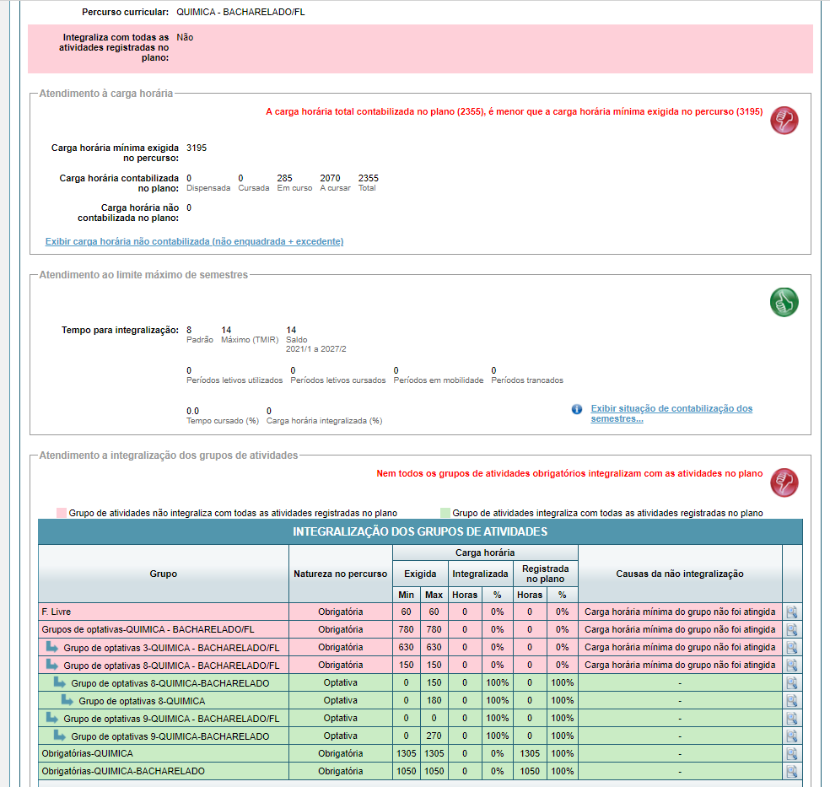
CURSOS E PERCURSOS
BACHARELADO
Modalidade | Nº de créditos exigidos
 | OB | FORM. LIVRE | G1 | G2 | G3 | G4 | G5 | G6 | G7 | G8 | G9 | Total
Bacharelado | 157 | 4 |  |  | 42 |  |  |  |  | 10 |  | 213
Q. Tecnológica | 167 | 4 | 4 | 16 |  | 12 |  |  |  | 10 |  | 213
Q. Materiais | 169 | 4 |  |  |  |  | 30 |  |  | 10 |  | 213
Q. Fina | 157 | 4 |  |  |  |  |  | 42 |  | 10 |  | 213
Q. Ambiental | 157 | 4 |  |  |  |  |  |  | 42 | 10 |  | 213
Aberta | 157 | 28 |  |  |  |  |  |  |  | 10 | 18 | 213
AAC
Notes:
16

Slide 17
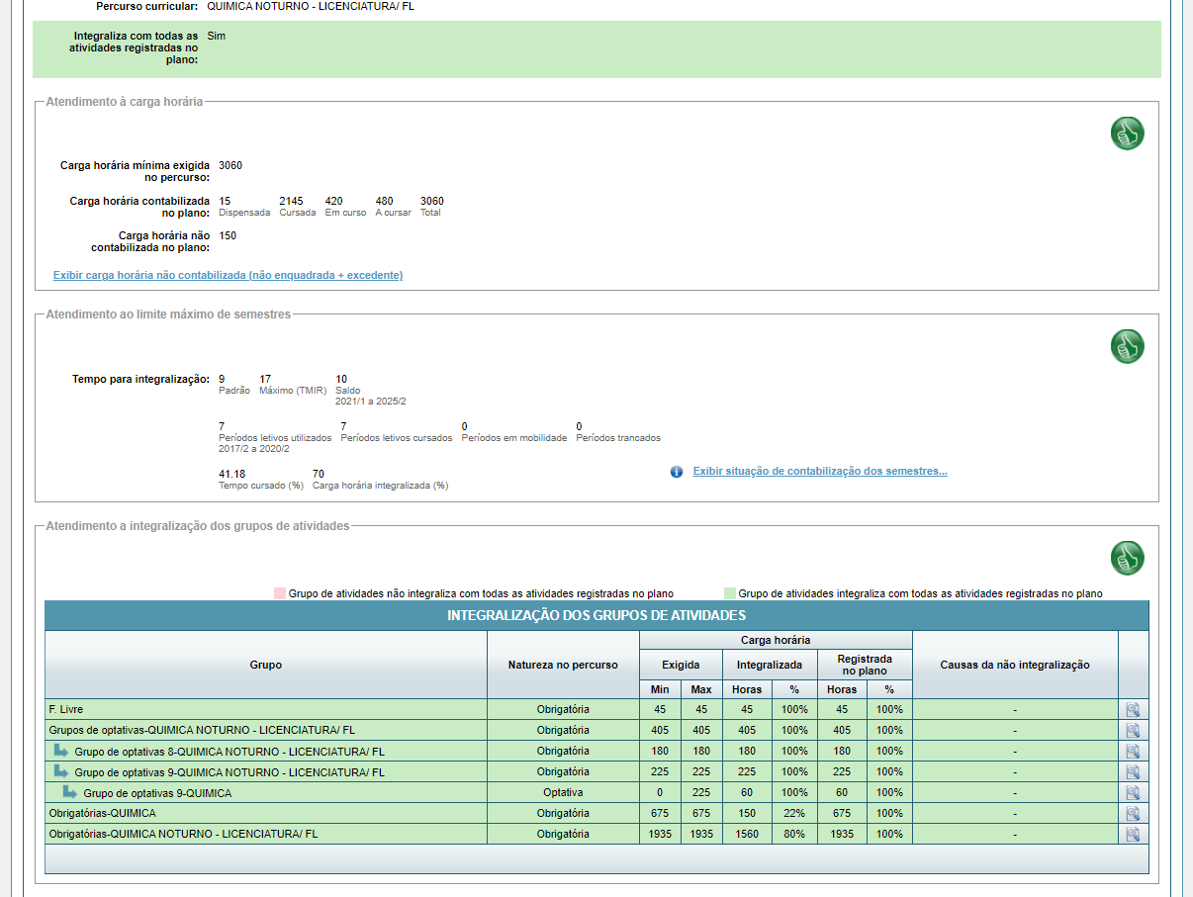
CURSOS E PERCURSOS
LICENCIATURA
Modalidade | Nº de créditos exigidos
 | OB | FORM. LIVRE | G1 | G2 | G3 | G4 | G5 | G6 | G7 | G8 | G9 | Total
Licenciatura | 174 | 3 |  |  |  |  |  |  |  | 12 | 15 | 204
Estudante com previsão de conclusão para 2021/1
AAC
Notes:
17

Slide 18
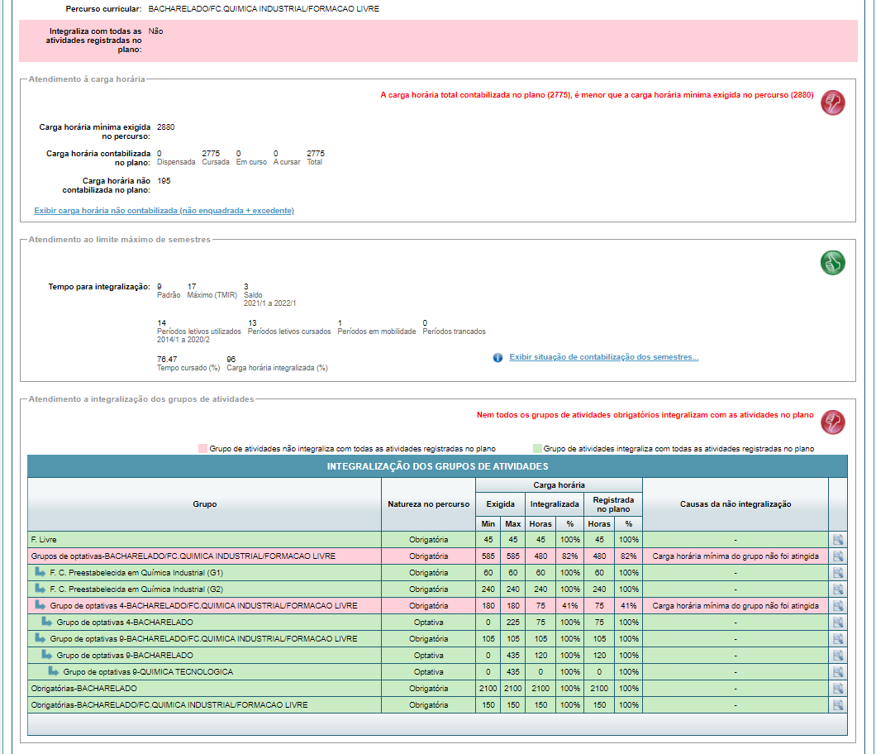
CURSOS E PERCURSOS
BACHARELADO QUÍMICA TECNOLÓGICA
Modalidade | Nº de créditos exigidos
 | OB | FORM. LIVRE | G1 | G2 | G3 | G4 | G5 | G6 | G7 | G8 | G9 | Total
Bacharelado | 148 | 3 |  |  |  | 12 |  |  |  |  | 29 | 192
Q. Industrial | 150 | 3 | 4 | 16 |  | 12 |  |  |  |  | 7 | 192
P & D | 150 | 3 | 4 |  | 8 | 12 |  |  |  |  | 15 | 192
Aberta | 140 | 27 |  |  |  | 12 |  |  |  |  | 13 | 192
Estudante com previsão de conclusão para 2021/1
AAC
Muita atenção: essas atividades não aparecem no plano de estudos
Notes:
18

Slide 19
QUANTITATIVOS
 | QUÍMICA DIURNO Bach. / Lic. | LICENCIATURA NOTURNO | LICENCIATURA EAD | QUÍMICA TECNOLÓGICA
TOTAL | 224 / 21 | 150 | 13 | 184
2023 | 53 / 0 | 8 | 13 | 40
2022 | 51 / 4 | 34 | 17 | 31
2021 | 37 / 3 | 22 | 17 | 26
2020 | 29 / 5 | 23 | 23 | 28
2019 | 19 / 3 | 26 | 32 | 19
2018 | 22 / 4 | 14 | 116 | 18
2017 | 9 / 2 | 13 | - | 14
< 2017 | 4 / 0 | 10 | - | 8
 | Total de estudantes: 579 + 13

Slide 20
QUANTITATIVOS
BACHARELADO Química
Alunos Matriculados: 224
Formação Livre: 198
F.C. Química Tecnológica: 7
F. C. Química de Materiais: 3
F. C. Química Fina: 1
F. C. Ambiental: 4
F.C. Aberta: 11
BACHARELADO Química Tecnológica
Alunos Matriculados: 184
Formação Livre: 135
F.C. Química Industrial: 41
F. C. Pesquisa e Desenvolvimento: 6
F.C. Aberta: 2
Notes:
20

Slide 21
AVALIAÇÕES
Curso
 | Indicador de Diferença entre os Desempenhos Observado e Esperado (IDD) |  | Conceito ENADE |  |  |  | Guia do Estudante
 | 2017 | 2021 | 2011 | 2014 | 2017 | 2021 | 2015 | 2016 | 2017 | 2018
Bacharelado | 4 |  | 5 | 5 | 5 | 5 | 5 | 5 | 5 | 5
Licenciatura | 3 |  | 4 | 4 | 5 | 5 | 4 | 4 | 4 | 4
Licenciatura EAD | 4 |  | - | - | 3 |  | - | - | - | -
Química Tecnológica | 3 |  | - | - | 4 | - | - | - | - | -

Slide 22
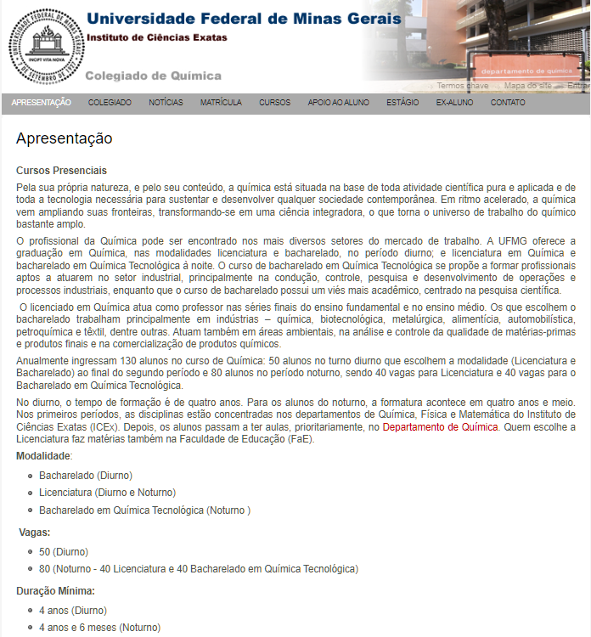
http://www.ufmg.br/quimica

Slide 23
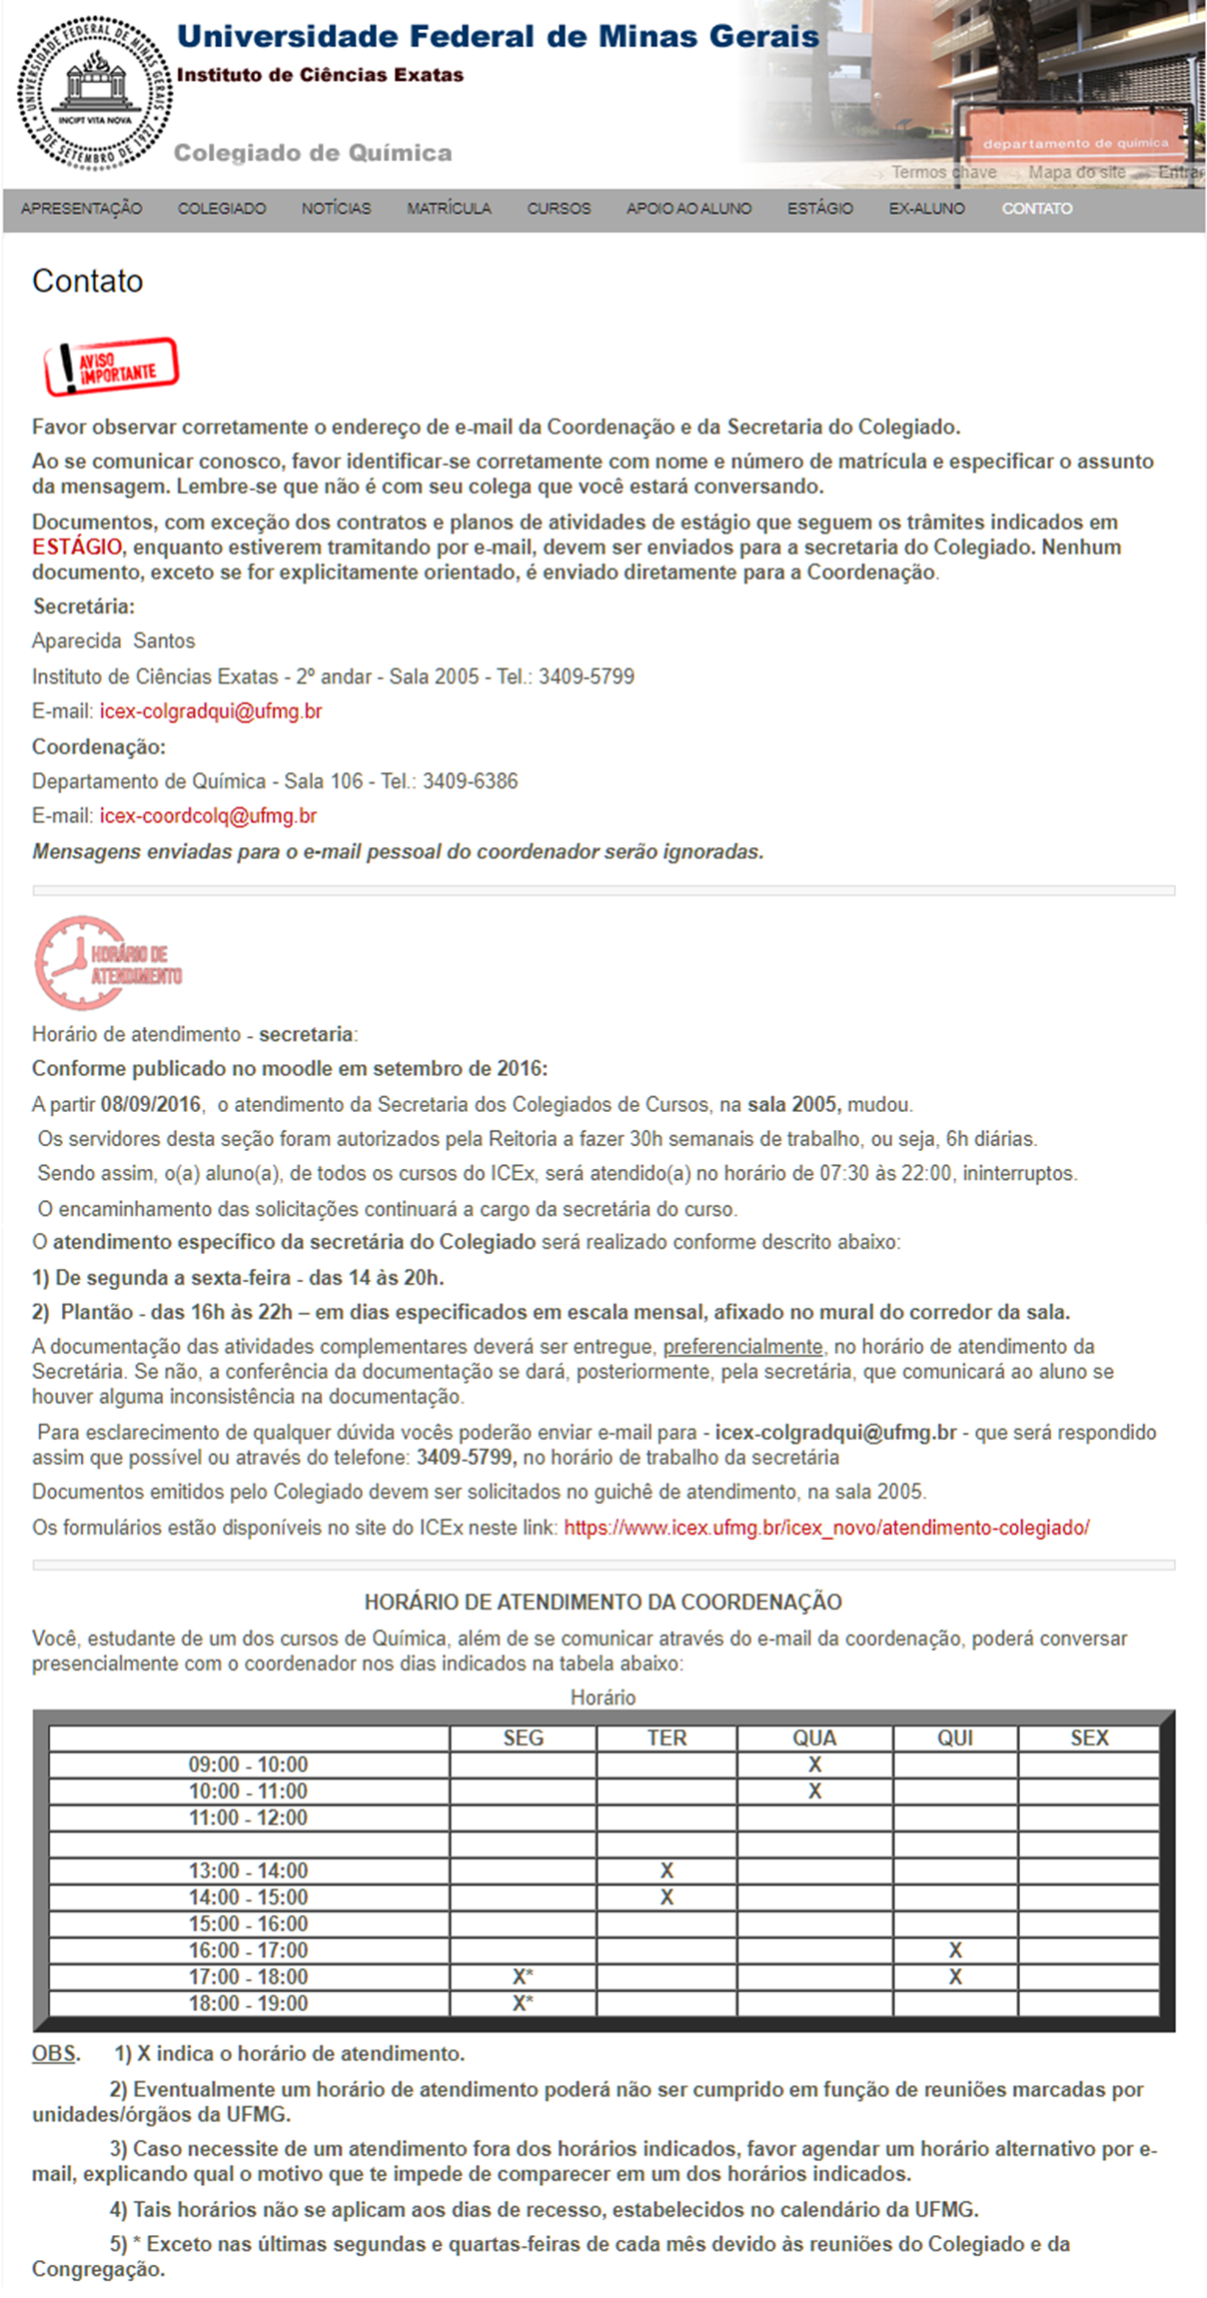
http://www.ufmg.br/quimica

Slide 24
Obrigado! Valmir F. Juliano Coordenador do Colegiado dos Cursos de Graduação em Química e Química Tecnológica

